Slide 1

В гостях
у казаков

Slide 2
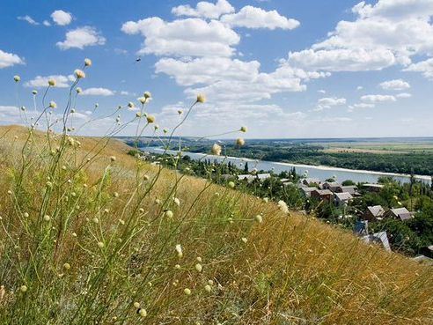

Slide 3
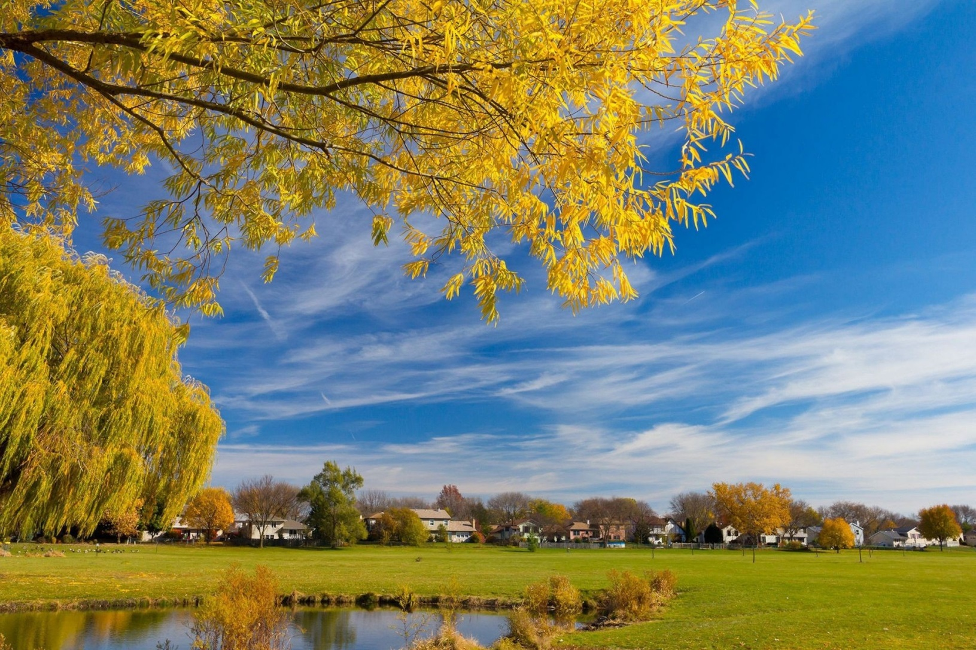

Slide 4
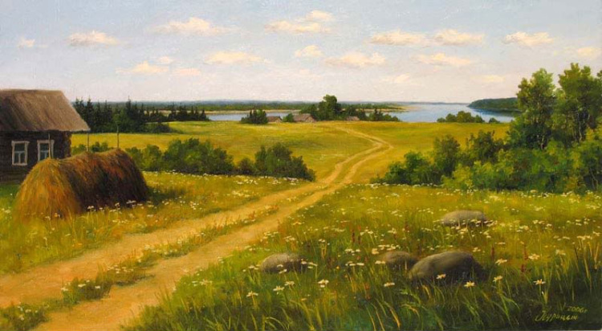

Slide 5
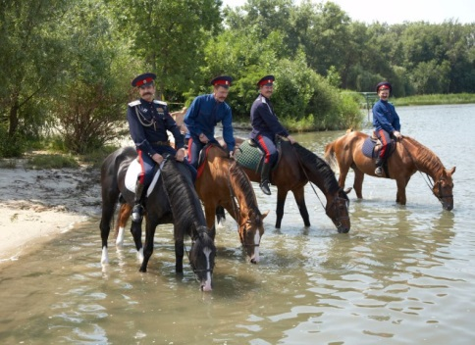
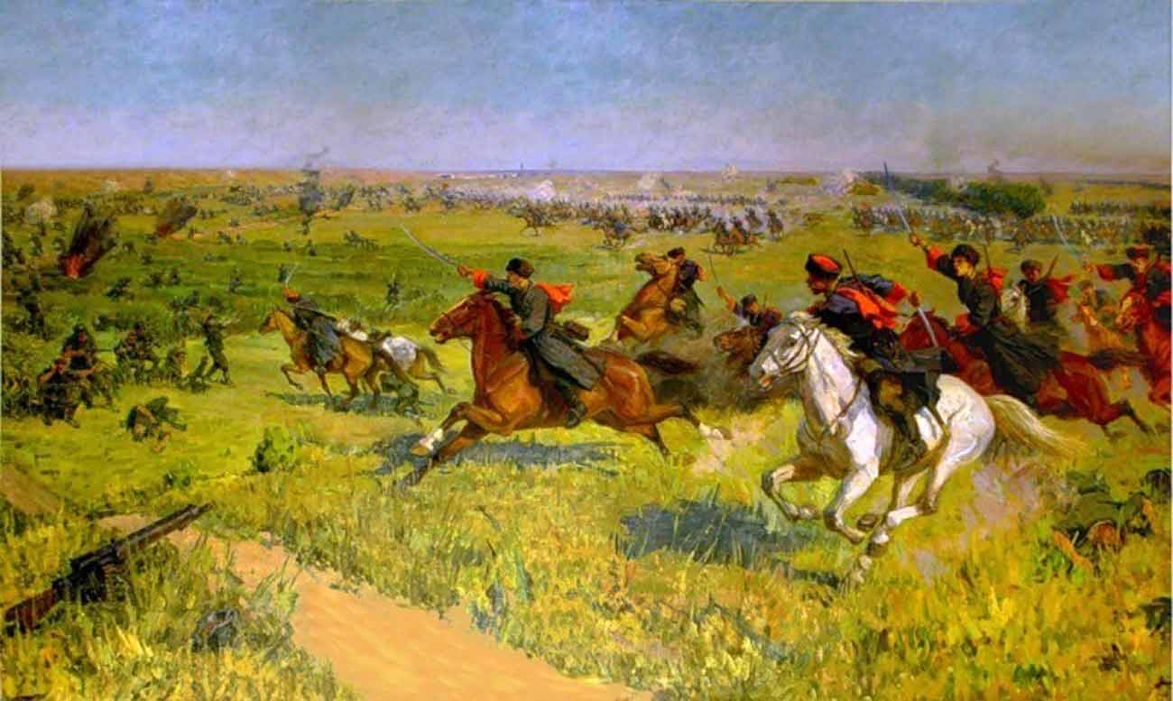

Slide 6
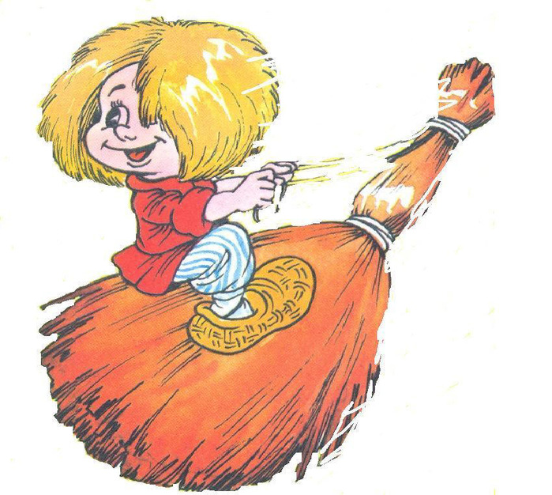

Slide 7
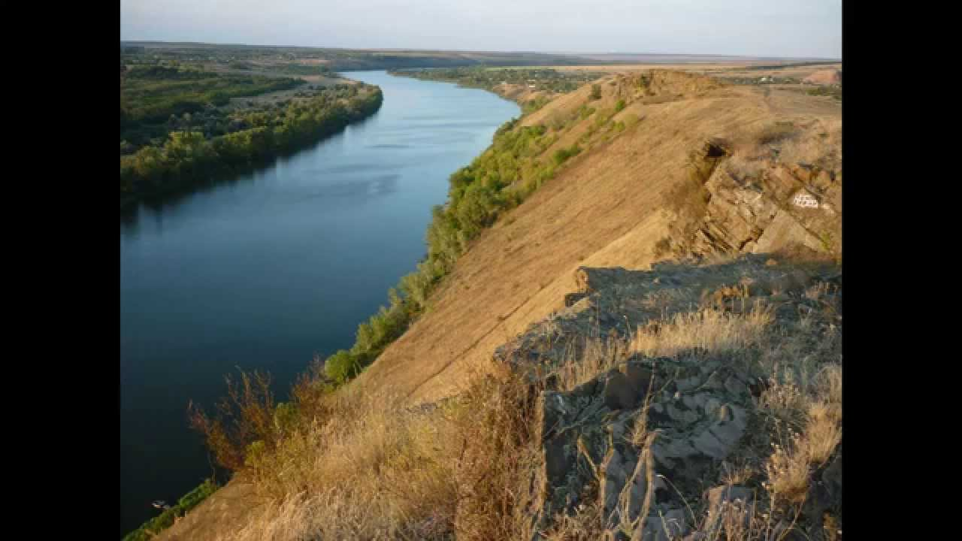

Slide 8
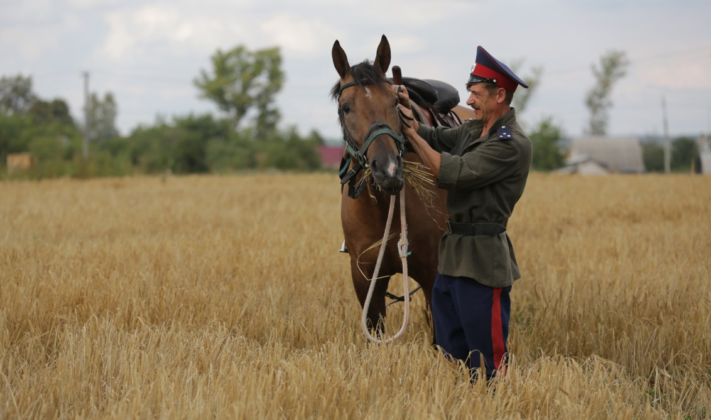
Казак без коня, что солдат без ружья…
Казак в беде не плачет…
Казак из пригоршни напьётся, на ладони пообедает…
Казак сам голодает, а конь его сыт…
Казаку конь – отец родной и товарищ…
Казаку конь себя дороже…

Slide 9
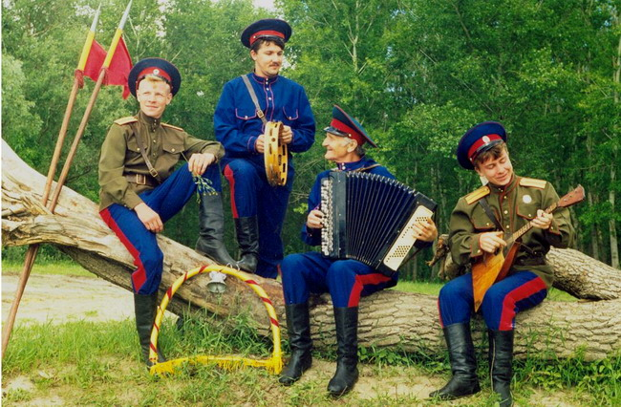

Slide 11
